Slide 1
EJE III FORMACIÓN VICENTINA TEMA 13 ESTRUCTURA DE LA FAMILIA VICENTINA

Slide 2
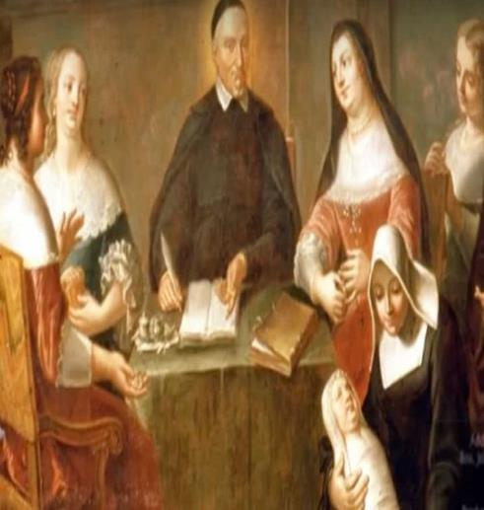
ORIGEN DE LA FAMILIA VICENTINA
Desde 1617 la Familia Vicentina ha ido creciendo hasta incluir varios centenares de Agrupaciones Católicas femeninas y masculinas, laicas y religiosas.
San Vicente de Paúl fundó y estableció en la Iglesia tres instituciones al servicio de la CARIDAD y de la MISIÓN; Asociación Internacional de Caridades, Congregación de la Misión y Compañía de las Hijas de la Caridad
la Familia Vicentina es un conjunto de ramas y seguidores de Jesucristo, que participan del carisma de San Vicente de Paúl y Santa Luisa de Marillac.

Slide 3
ESTRUCTURA DE LA FAMILIA VICENTINA INTERNACIONAL
La Oficina de la Familia Vicentina (Famvin), coordina actividades, proporciona información y experiencias de formación sobre la herencia y carisma de San Vicente de Paúl, a las Ramas de la Familia Vicentina (FAVI) del mundo entero.
Incluye la promoción de la comunicación y la colaboración entre las distintas Ramas, así como, oportunidades para conocer y desarrollar metodologías de trabajo en comunión a favor de los pobres.

Slide 4
ÁREAS DE TRABAJO
Creación y mantenimiento de base de datos de la Familia Vicentina.
Desarrollo de Consejos de la Familia Vicentina internacional.
Reuniones bienales de los Consejos internacionales y nacionales.
Coordinación de las Comisiones Internacionales.
Proporcionar recursos a través de Famvin: página web, redes sociales y servicios de consultoría.
Investigación para el avance, promoción y apoyo de tutorías..

Slide 5
La FAVI, busca la coordinación y la colaboración para un cambio sistémico.
Comisiones y programas, de la FAMVIN:
Comité Ejecutivo de la Familia Vicentina (VFEC), integrado por miembros de la FAVI.
Oficina para la Familia Vicentina (VFO), una iniciativa reciente para ayudar a la Familia.
Comité de Asesores de la Familia Vicentina (VFOAC)
Apoyo de redes digitales multilingües para la Familia Vicentina (FAMVIN)
Comisión de Cambio Sistémico de la Familia Vicentina (VFSC)

Slide 6
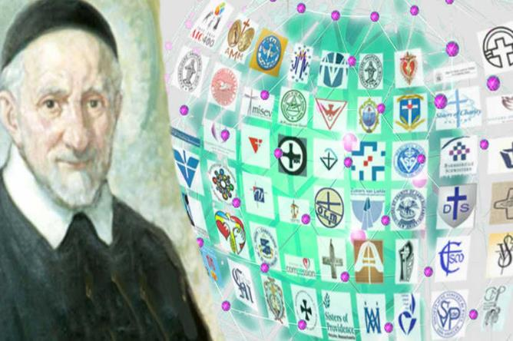
Iniciativa de la Familia Vicentina para Haití (VFHI), un proyecto de cambio sistémico, a ser tomado como prototipo.
Comisión para la Colaboración de la Familia Vicentina (VFCC)
Alianza a favor de los sin hogar (HOMELESS)
Consejos Continentales
Consejos Nacionales
Países sin Consejos

Slide 7
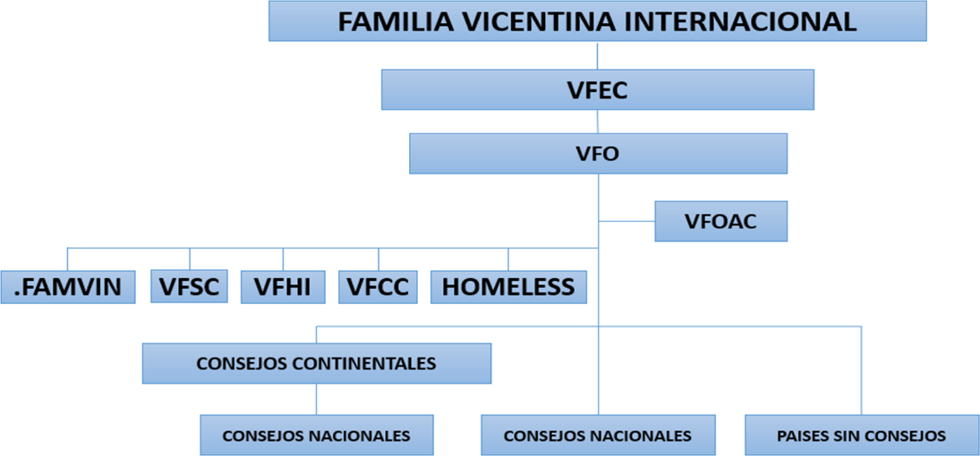
ESTRUCTURA JERÁRQUICA DE LA FAMILIA VICENTINA INTERNACIONAL

Slide 8
ESTRUCTURA DE LA FAMILIA VICENTINA ECUADOR
ORIGEN
La Familia Vicentina Ecuador (FAVIE), un ente jurídico de derecho privado, al amparo en lo dispuesto en el Título XXIX del libro del Código Civil y según el reglamento de Personas Jurídicas sin fines de lucro, publicado en el R. O. Nº 660 del 1 de Septiembre de 2002.
La Sede está ubicada en la Casa de Formación "Santa Luisa de Marillac". Calle Exposición E2-72 y San Vicente de Paúl.
La Familia Vicentina sigue a Jesucristo Evangelizador de los pobres, impulsados a compartir y a encarnar el Carisma Vicentino en sus virtudes; humildad, sencillez, celo apostólico, mansedumbre, mortificación.

Slide 9
OBJETIVO
Fomentar la unidad y la integración de las diferentes Ramas, para un mejor servicio a los pobres, respetando la identidad y autonomía de cada una de ellas.

Slide 10
METAS DEL OBJETIVO
Integrar a la Familia Vicentina del Ecuador por zonas.
Impulsar proyectos comunes de Formación Vicentina y de servicio a los pobres, mediante la autogestión.
Establecer medios de difusión de actividades y comunicaciones entre todas las Ramas Vicentinas del Ecuador.
Promover la participación activa de la FAVIE en el Consejo Ecuatoriano de Laicos Católicos (CELCA).

Slide 11
FINES
Actuar con sentido de Iglesia, en unidad y participación de los diferentes Ramas.
Potenciar la vida humana, espiritual, pastoral y el compartir comunitario de las Ramas de la Familia Vicentina.
Apoyarse mutuamente en el ejercicio del liderazgo en bien de los integrantes de las diversas Ramas y de los necesitados.

Slide 12
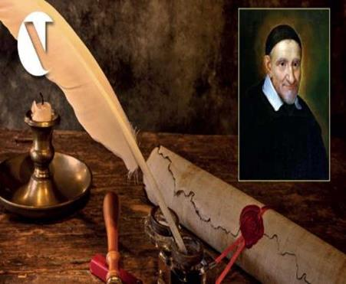
ESTATUTOS
Los Estatutos de la Familia Vicentina del Ecuador fueron discutidos y aprobados en las Asambleas Extraordinarias de febrero de 2007, julio de 2008 y noviembre de 2015.
En la actualidad existen ocho Ramas de la Familia Vicentina en el Ecuador, ante lo cual surgió la necesidad de unir fuerzas en la experiencia de la evangelización, caridad y justicia, que permitan obtener respuestas a las realidades y circunstancias que se presenten. Razón por lo que se designó a un Equipo Coordinador, para quienes los Estatutos sirven de guía y herramienta en el ejercicio de su trabajo.

Slide 13
RAMAS DE LA FAVIE
Juventudes Marianas Vicencianas (JMV)
Misioneros Seglares Vicentinos (MISEVI)
Misioneros Indígenas Vicentinos (MIV)
Asociación Internacional de Caridades (AIC)
Congregación de la Misión (CM)
Compañía de las Hijas de la Caridad (HdlC)
Asociación Medalla Milagrosa (AMM)
Sociedad San Vicente de Paúl (SSVP)

Slide 14
ORGANISMOS DIRECTIVOS DE LA FAMILIA VICENTINA ECUADOR
a. ASAMBLEA NACIONAL.- Es el máximo organismo de participación y de gobierno. Está conformada por:
1. Equipo Coordinador
2. Visitadora de las Hijas de la Caridad y Visitador de la Congregación de la
Misión.
3. Presidente de cada Rama de la Familia Vicentina.
4. Dos delegados por cada Rama.
5. Asesores y Asesoras Espirituales Nacionales y de cada Rama.

Slide 15
b. EQUIPO COORDINADOR.- Son elegidos por votación secreta entre los asistentes a la Asamblea Nacional, para un periodo de tres años, y podrán ser reelegidos por un periodo más.
Está conformado por:
Coordinador
Vice-Coordinador
Secretario(a)
Pro-Secretario(a)
Tesorero(a)
Fiscal
Asesor- Asesora Espiritual, Nacional.
c. Como filiación a la Familia Vicentina Internacional.
FAVILA (Familia Vicentina Latinoamericana)

Slide 16
ESTRUCTURA JERÁRQUICA DE LA FAMILIA VICENTINA EN EL ECUADOR

Slide 17
FUNCIONES DEL EQUIPO COORDINADOR
Organizar Asambleas, Encuentros Nacionales que favorezcan la unidad, formación y comunicación de la FAVIE.
Elaborar y actualizar el banco de datos de la Familia Vicentina del Ecuador, direcciones postales y electrónicas de las diversas Ramas, proyectos comunes, etc.
Participar en reuniones, encuentros de las diferentes Ramas de la FAVIE con temas de Formación Vicentina.
Impulsar la comunicación entre las Directivas Nacionales de cada Rama con el Consejo Ecuatoriano de Laicos Católicos.

Slide 18
En ausencia definitiva de un miembro del Equipo Coordinador, este Organismo tendrá la facultad de nombrar un sustituto.
Buscar y contratar a profesionales para cumplir actividades específicas de la FAVIE.
Incentivar experiencias de trabajo en común, como la realización de misión y de pastoral vocacional.
Elaborar un plan de trabajo anual.
Se reunirá de forma ordinaria cada tres meses y extraordinariamente cuando sea necesario.

Slide 19
DIOS NOS BENDIGA….

